Slide 1
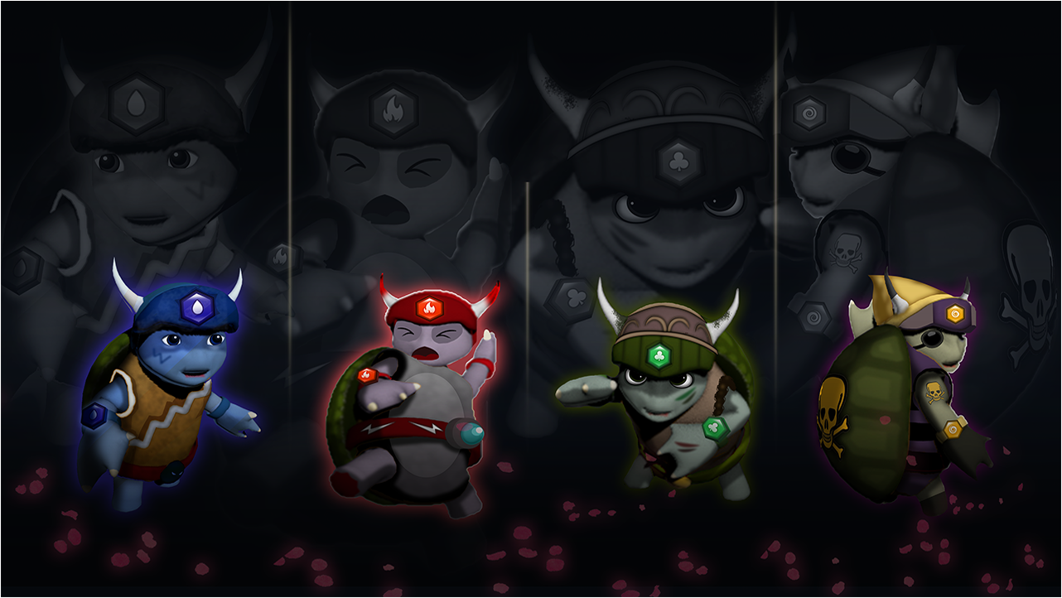


지도교수 서명
클라이언트 장동필 게임공학과 2013182037
서버 김성일 게임공학과 2011181006
기획/그래픽 송형종 게임공학과 201180026

Slide 2



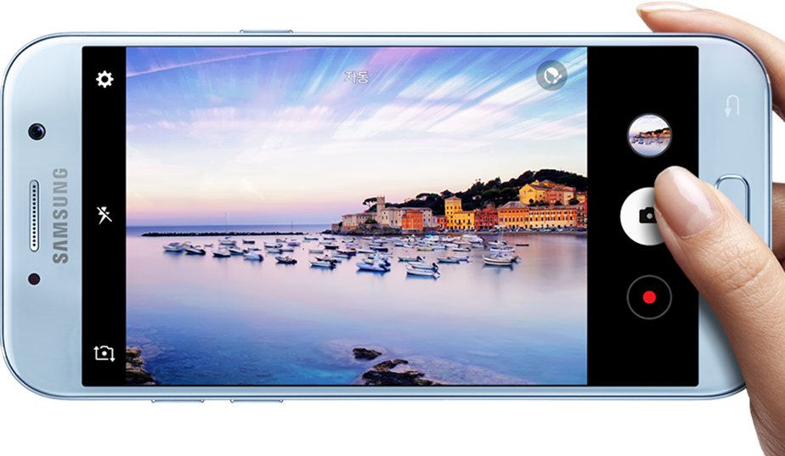
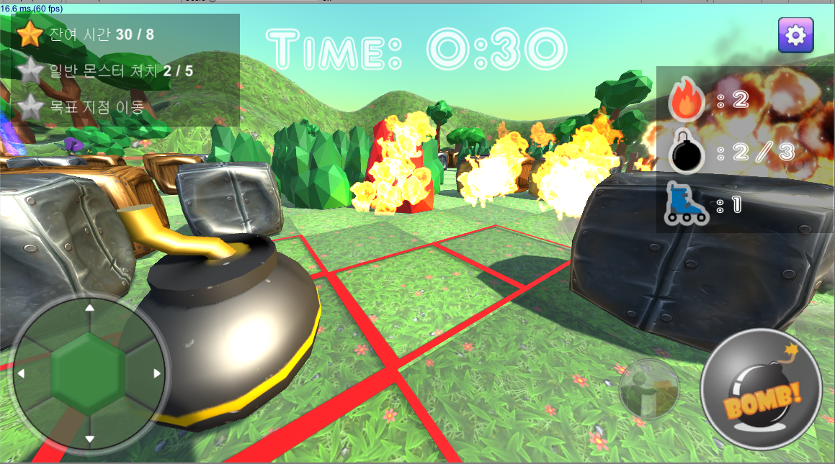
게임 개요
모바일 1인칭 대전 아케이드!
모험 모드로 모든 스테이지를 클리어!!
대전 모드로 친구와 한판 승부!!
협동 모드로 친구들과 함께 싸우자!!

Slide 3
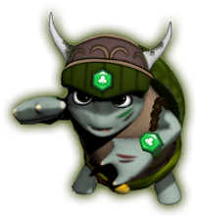
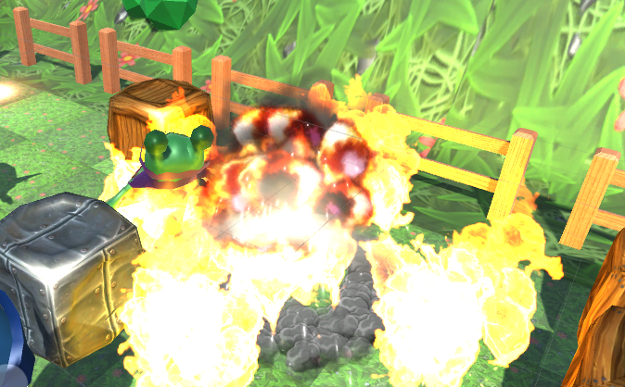
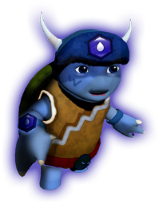





게임 소개 -게임 룰-
폭탄 맞추기
폭탄의 화력을 통하여
타 플레이어 혹은 몬스터를 처치
성장
맵 내의 오브젝트를 파괴하여 스폰 된 아이템을 획득하며 성장
폭탄 스피드 화력 던지기 발차기

Slide 4
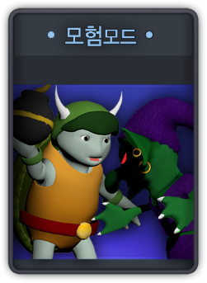
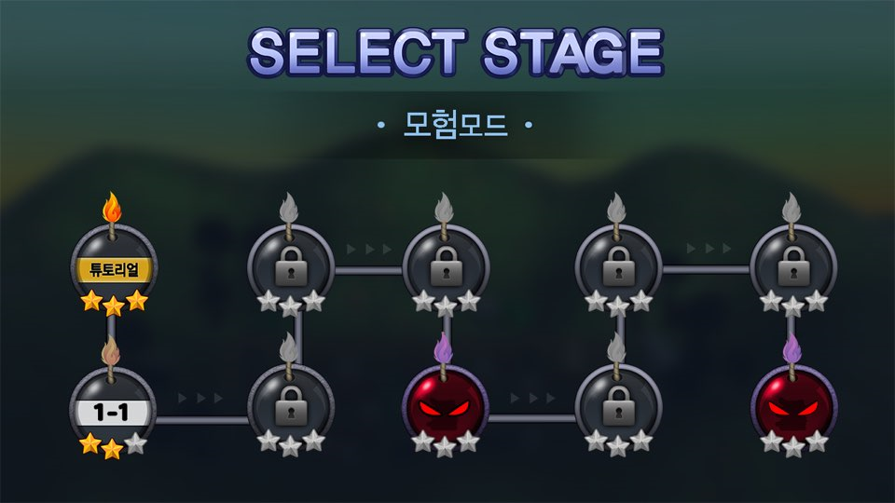
게임 소개 -모험 모드-
1인 플레이
10개의 스테이지 구성
스테이지 조건을 클리어하는 방식
혼자서 즐기는 모험 모드!
튜토리얼로 기본 조작 및 아이템 사용 방법을 습득!
스테이지에서 미션을 클리어하여 3별을 획득 하자!
보스전에서 거대 몬스터를 처치하자!

Slide 5
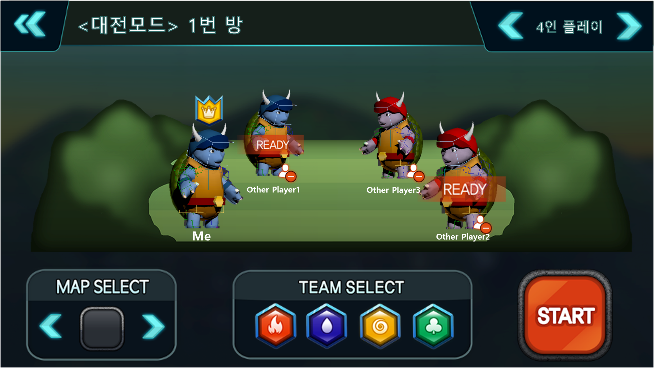
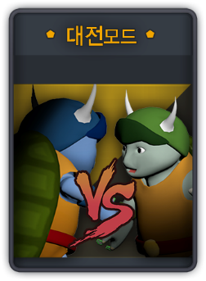
게임 소개 -대전 모드-
2~4인 플레이
맵 선택 방식
1vs1, 1vs1vs1, 1vs1vs1vs1, 2vs2 대전
함께 즐기는 대전 모드!
대기방에서 맵 선택 가능!
4종의 팀 칼라로 본인의 팀을 선택하자!
고블린 AI가 아닌 실제 유저와의 결투!

Slide 6
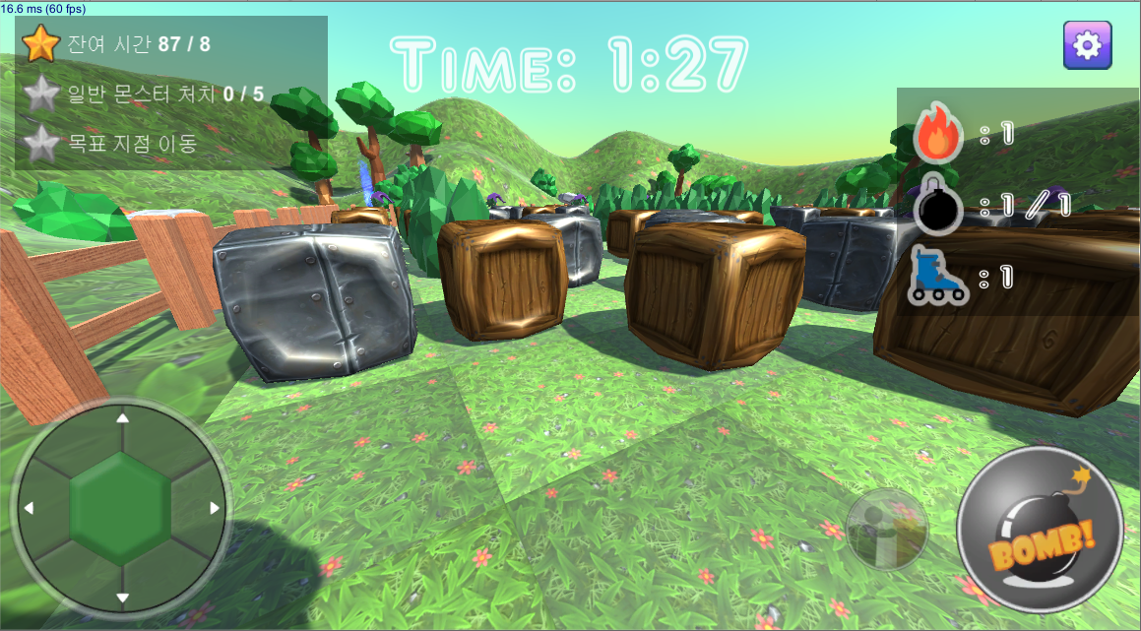







게임 조작
던지기 아이템 획득 후, 폭탄과 같은 위치?
기존 폭탄 드랍 → 폭탄 던지기
기본 조작
이동 가능한 박스 앞에 위치?
박스 밀기 활성화
이동
가상 조작 패드로 전/후/좌/우 이동
스와이프 방식 시선 변경
조작
상황에 따른 즉각적인 조작 변경

Slide 7
기술 요소와 중점 연구 분야
기술 요소
중점 연구 분야
Unity 활용
다양한 컨텐츠 구현 (모험/대전)
최대 4인 실시간 서버 연동
캐주얼 컨셉의 캐릭터/맵 디자인
모바일 플랫폼에 적합한 인터페이스
엑셀 데이터 파싱을 통한 효율적인 데이터 관리
각 모드(모험/대전)에 맞는
플레이 룰 차별화 및 기능 구현
캐주얼 컨셉의 모델링 제작 및
클라우드 서버를 통한 외부 IP 접근
모바일 시장 상용화
1만 다운로드 수 달성

Slide 8
클라이언트 장동필
개발 내용
게임 클라이언트 구현 <모험 모드>
캐릭터 및 오브젝트 모델 적용 및 기능 구현
시스템 테이블 파싱
Table(Excel Data)을 CSV 파일로 변환 후 Parsing
애니메이션 적용
캐릭터 스킬 구현
카메라 세팅 및 연출 구현
몬스터 AI 구현
폭탄과 오브젝트의 상호작용 구현
모험모드 보스 상태 관련 데이터
튜토리얼 및 시나리오 스크립트 관련 데이터
스테이지 디자인 관련 데이터
일반 몬스터, 서든데스 이벤트 몬스터, 보스 몬스터
발차기, 던지기, 폭탄 수 누적, 스피드 누적, 화력 누적

Slide 9
서버 김성일
개발 내용
게임 서버 구현 <대전 모드>
클라이언트 지원 <UI>
Start Scene 연출 및 구현
클라이언트 기능 서버를 거쳐 실행되도록 구현
로비 구현
AWS 서버 연동
폭탄 설치 및 폭발, 이동, 폭탄 던지기, 발차기
방을 만들고 방에 대한 정보를 다른 유저에게 뿌려주는 기능 구현
방을 생성 또는 입장 할 수 있고, 방장에게 타 유저 퇴출 권한 부여
아이템 획득 여부 및 사망 여부 체크
Game Mode Select, Stage Select Scene 구현

Slide 10
기획 & 그래픽 송형종
개발 내용
기획
시스템 테이블 제작
게임 시스템 기획
게임 기획서 제작
Stage Table 제작
보스 AI 기획
맵 레벨 디자인
Object Table 제작
Object Spawn Table 제작
Adventure Boss Table 제작
Adventure Quest Table 제작
Script Table 제작
그래픽
게임 UI
캐릭터 모델링 7종
3D 모델링
인 게임 UI 제작
오브젝트 + 아이템 모델링 8종
캐릭터 애니메이션 30종
아웃 게임 UI 제작
Game Start Scene 제작
Mode Select Scene 제작
모험 모드 Stage Select Scene 제작
대전 모드 로비 Scene 제작
대전 모드 대기방 Scene 제작

Slide 11
문제점 및 보완책
1. 컨텐츠 부족
- 협동 모드 미 구현
- 단순한 보스 몬스터 AI
- 맵 레벨 디자인 퀄리티 부실
2. 스파게티 코드
3. 몇몇 패킷 크기 불안정
4. 캐릭터 다양성 부족
- 일괄적인 형태의 메인 캐릭터 4종
1. 컨텐츠 확대
- 협동 모드 추가 구현
- 몬스터 AI 보완
- 밸런싱 작업을 통한 퀄 업 및 맵 개수 추가
2. 코드 간략 화 및 디버깅 작업 수행
3. 패킷 크기 최소화
4. 캐릭터 다양화
- 캐릭터 별 특색을 보이도록 모델링 개별화
문제점
보완책

Slide 12
서버 김성일
향후 개발 일정

Slide 13
클라이언트 장동필
향후 개발 일정

Slide 14
기획 & 그래픽 송형종
향후 개발 일정

Slide 15
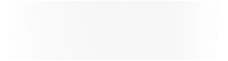
데모 시연
Game Start

